Slide 1
L’économie circulaire italienne appliquée au secteur Marocain de la construction
Casablanca - 6 julliet 2023
Rossana Cintoli

Slide 2
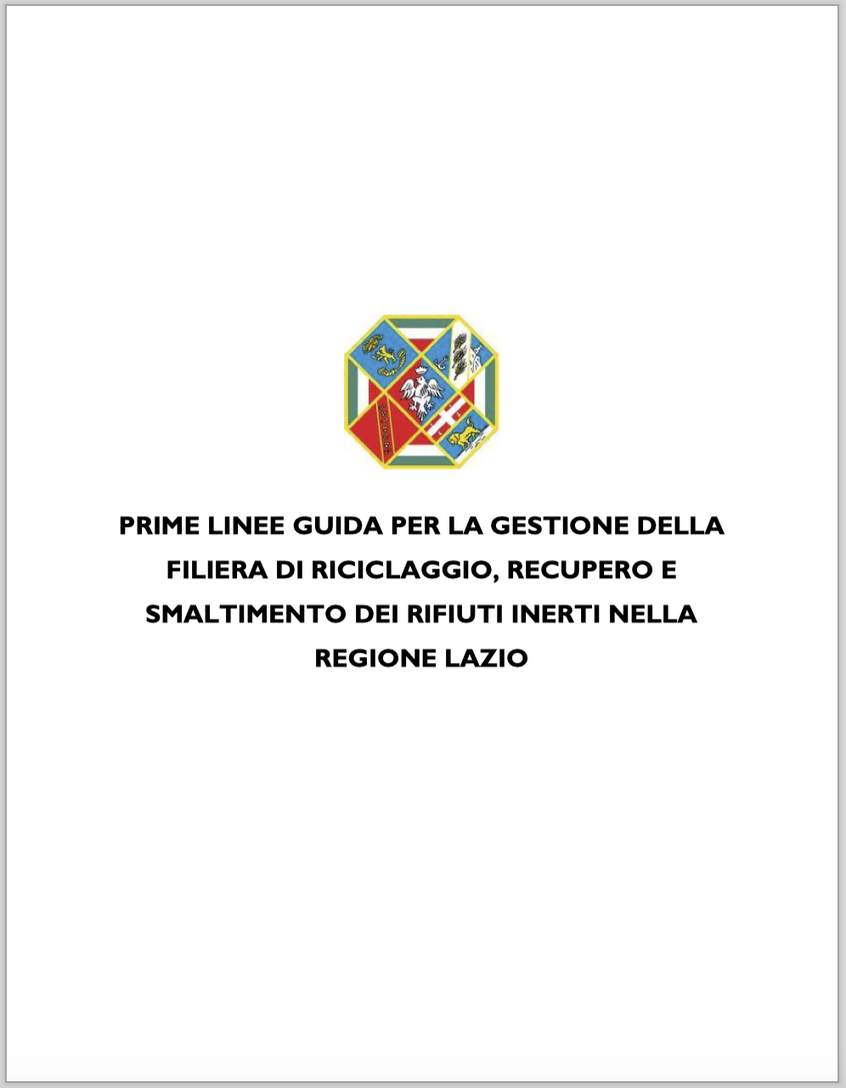
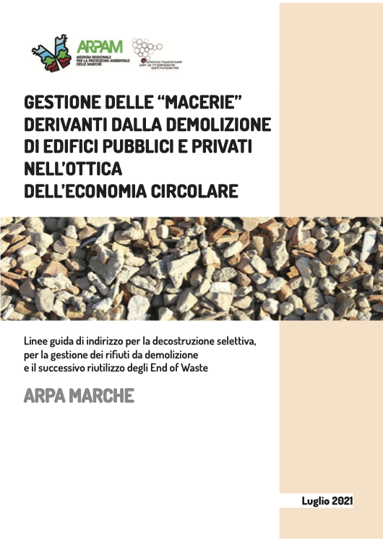
Due Documenti a Confronto
DUE DOCUMENTI DIVERSI
NATI IN MOMENTI DIFFERENTI
D.G.R. Lazio n° 34 del 26 gennaio 2012 Prime linee guida per la gestione della filiera di riciclaggio, recupero e smaltimento dei rifiuti inerti nella Regione Lazio
Linee Guida sulla GESTIONE DELLE “MACERIE” DERIVANTI DALLA DEMOLIZIONE DI EDIFICI PUBBLICI E PRIVATI

Slide 3
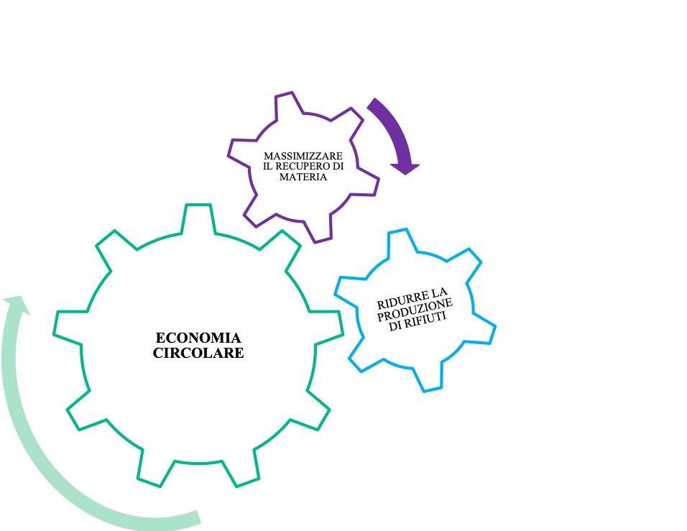
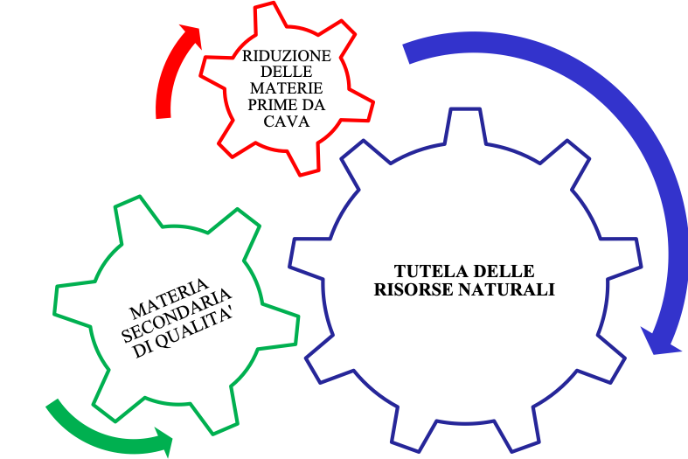
Due Documenti a Confronto
UN OBIETTIVO COMUNE
Massimizzare il recupero di materia, finalizzata alla produzione di “Prodotti” di qualità da rimettere sul mercato in sostituzione dei materiali di cava

Slide 4
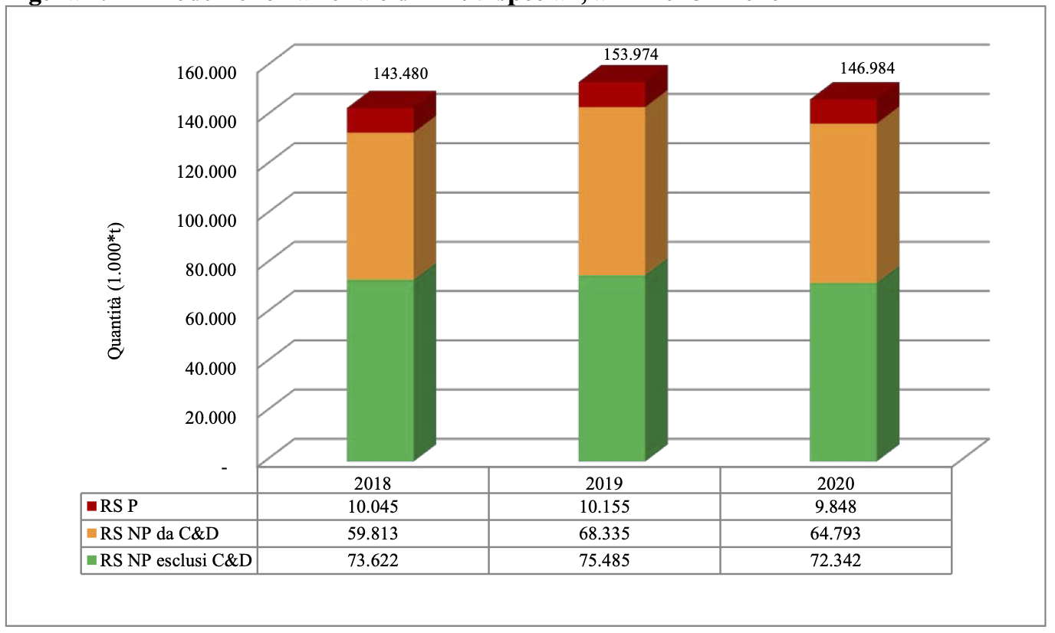
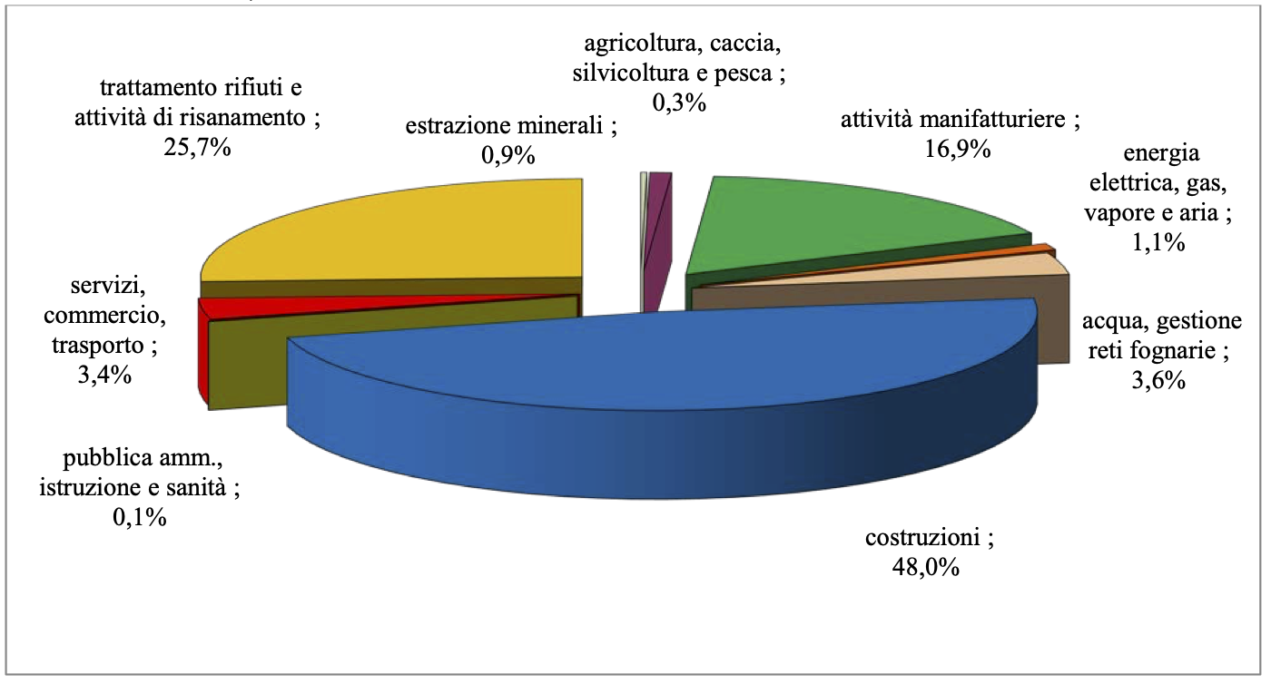
Il Contesto e le Cifre
Dal Rapporto Riﬁuti Speciali Edizione 2022 – SNPA-ISPRA
LA PRODUZIONE
Il 44% del totale dei rifiuti speciali prodotti (riferita alla sola categoria 17) che diventano il 48% se comprendiamo l’intero settore delle costruzioni

Slide 5
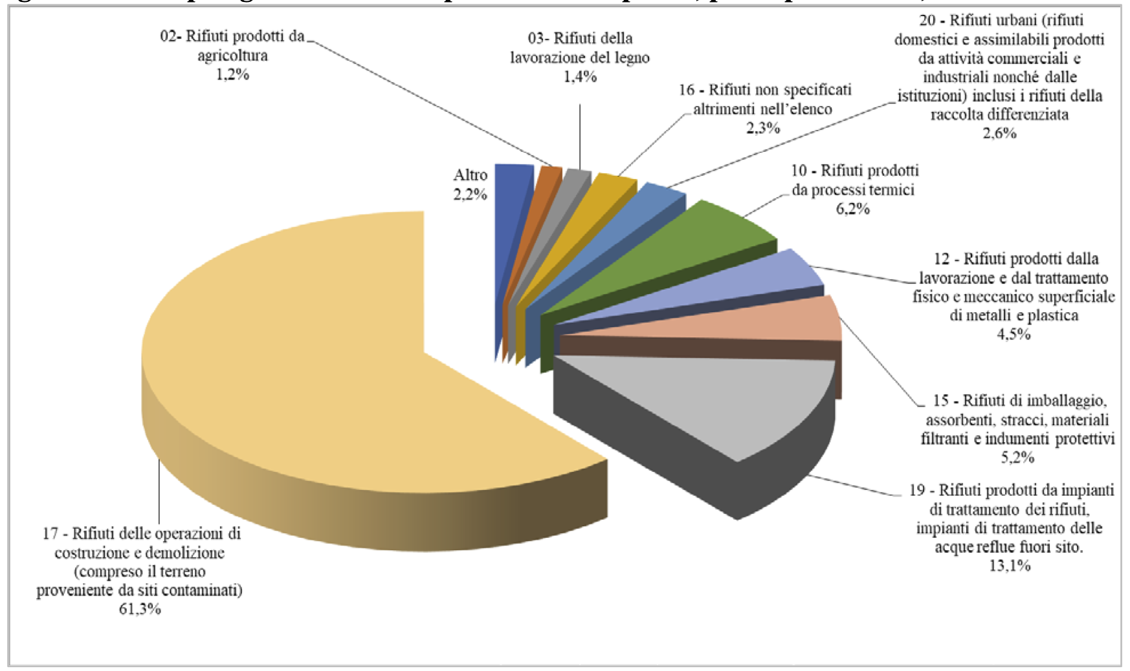
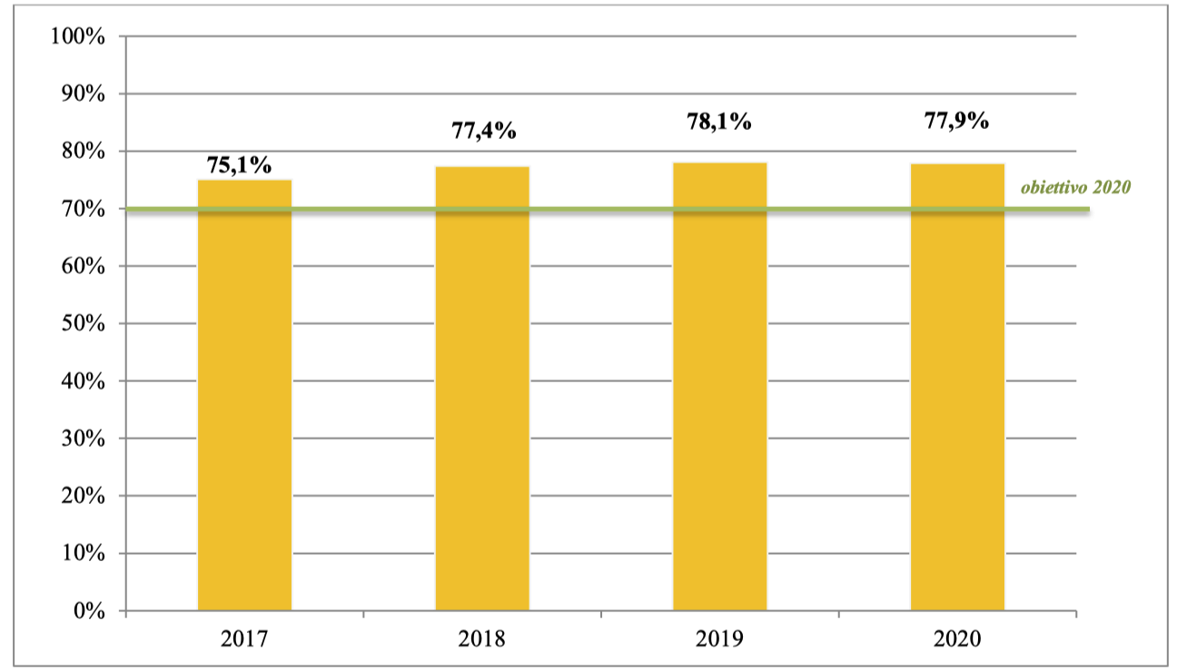
Il Contesto e le Cifre
Dal Rapporto Riﬁuti Speciali Edizione 2022 – SNPA-ISPRA
IL DESTINO
SMALTIMENTO
Il 61,3 % de i rifiuti destinati a recupero è rappresentato dai rifiuti provenienti dalle attività di costruzione e demolizione
RECUPERO
Il la quota di rifiuti da C&D destinati a recupero è pari al 77,9% (percentuale che raggiunge il 78,5 % se si considerano anche le operazioni di colmatazione)

Slide 6
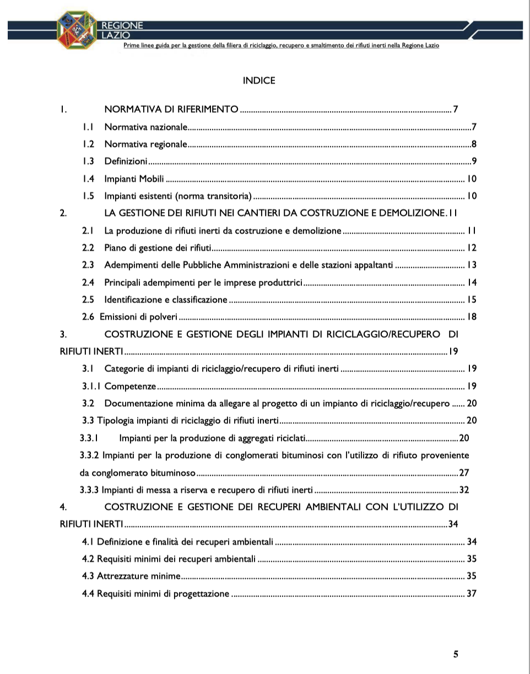
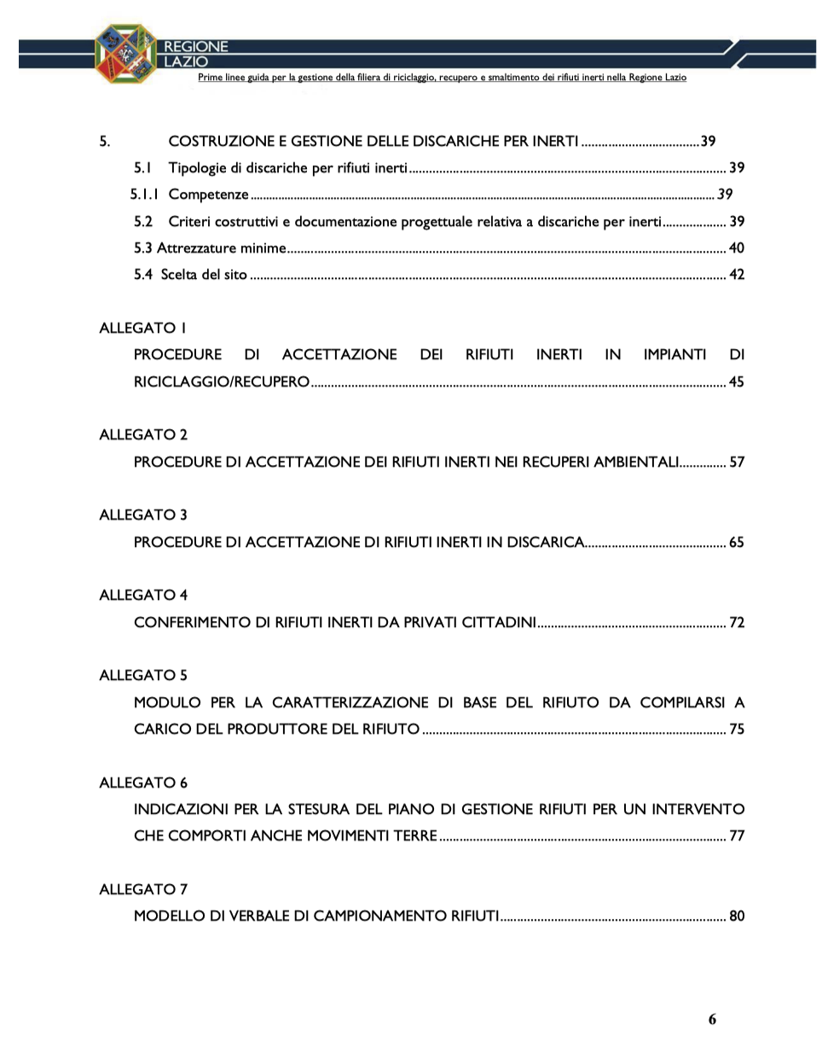
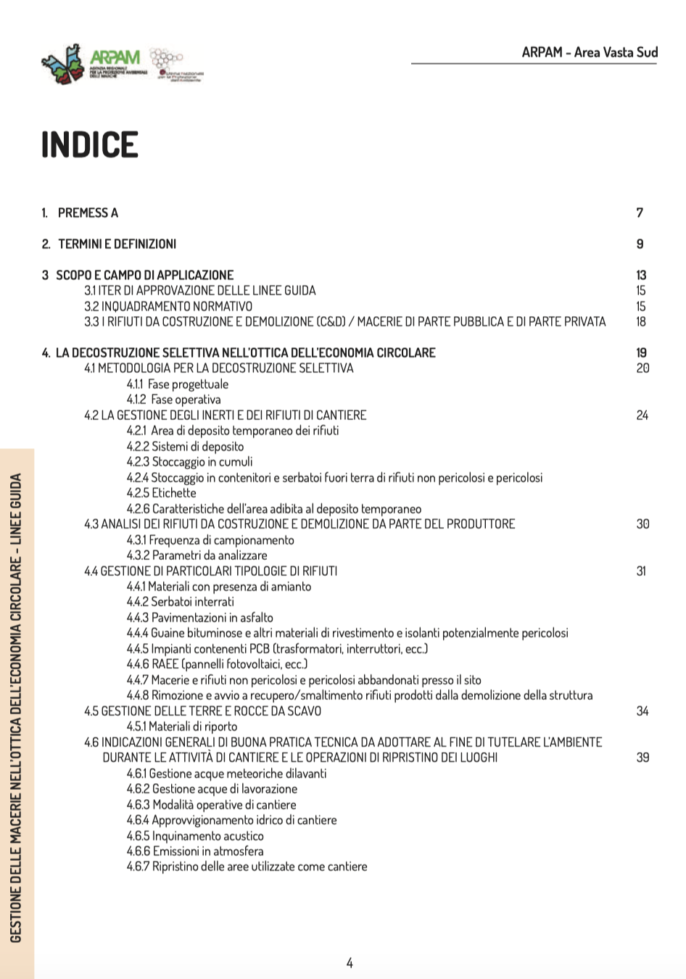
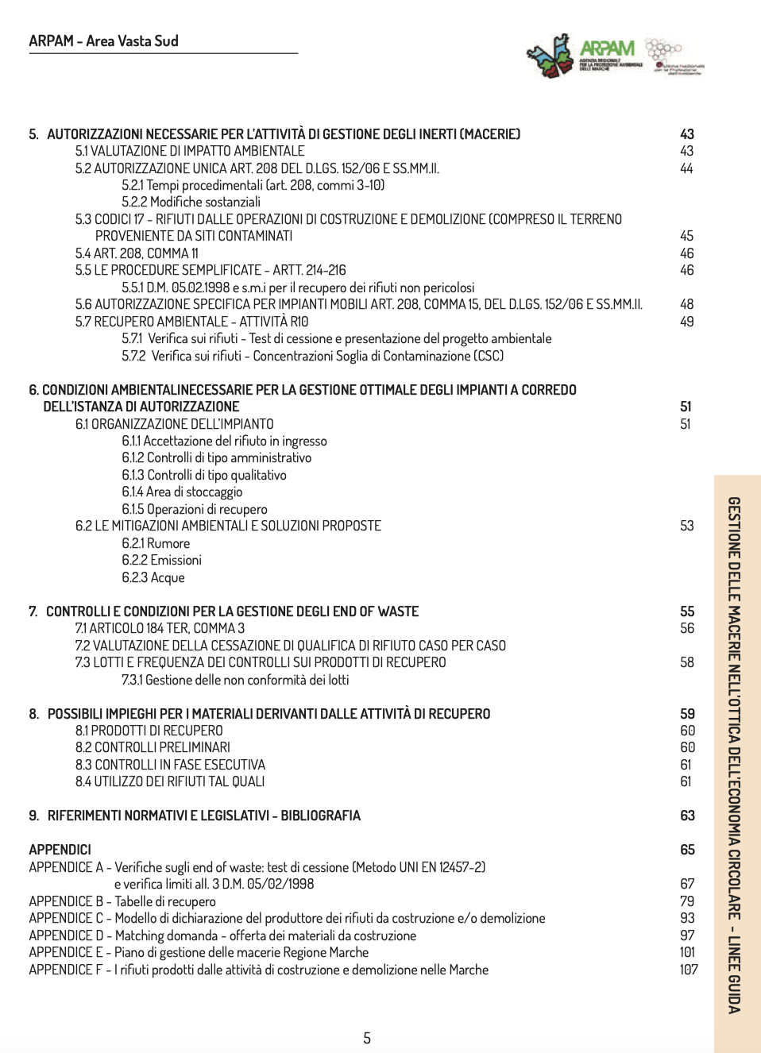
Due Documenti a Confronto
Inquadramento normativo
Indirizzi di gestione delle operazioni di demolizione
Documentazione da presentare a corredo delle istanze
Caratteristiche tecnologiche minime e presidi ambientali degli impianti di recupero degli inerti
Indicazioni per la minimizzazione degli impatti emissivi
Caratteristiche dei materiali recuperati (end of waste) per la re-immissione sul mercato
recupero Inerti per la produzione di aggregati riciclati
Inerti e fresati nella produzione di conglomerati bituminosi
Recuperi ambientali e riempimento dei vuoti di cava con rifiuti inerti
Discariche per rifiuti inerti
Procedure di conferimento e accettazione agli impianti
Indicazioni sulla gestione delle terre e rocce da scavo(*)
Gestione dei rifiuti non inerti derivanti dalle operazioni di demolizione

Slide 7
OPERAZIONI DI COSTRUZIONE E DEMOLIZIONE
I MATERIALI CHE SI ORIGINANO
Rifiuti inerti in forma compatta (cemento, mattoni, ceramica);
Rifiuti inerti in forma sciolta (terre e rocce da scavo);
Rifiuti inerti provenienti dalla realizzazione di fondazioni speciali;
Plastica;
Legno;
Ferro;
Altri materiali di scarto.
Notes:
7

Slide 8
OPERAZIONI DI COSTRUZIONE E DEMOLIZIONE
UNA ULTERIORE CLASSIFICAZIONE
(4 MACRO CATEGORIE)
MATERIALI E COMPONENTI PERICOLOSI(esempi: materiali contenenti amianto, trasformatori contenenti PCB ecc.);
COMPONENTI RIUSABILI sono tutti quegli elementi che possono essere impiegati di nuovo e sono in grado di svolgere le stesse funzioni che assicuravano prima dell’intervento di demolizione (mattoni, coppi, tegole, travi, elementi inferriate e parapetti, serramenti ecc.);
MATERIALI RICICLABILI sono quei materiali che sottoposti a trattamenti adeguati, possono servire a produrre nuovi materiali, con funzioni ed utilizzazioni anche diverse da quelle dei residui originari;
RIFIUTI NON RICICLABILI tutto quello che rimane dopo le selezioni, è l’insieme di quei materiali che tecnicamente o economicamente (o per l’eventuale presenza di elementi estranei o eterogenei) non è possibile valorizzare. Materiali che quindi devono essere necessariamente avviati a smaltimento
Notes:
8

Slide 9
CER | Descrizione
17 01 01 | cemento
17 01 02 | mattoni
17 01 03 | mattonelle e ceramiche
17 01 06* | miscugli o scorie di cemento, mattoni, mattonelle e ceramiche, contenenti sostanze pericolose
17 01 07 | miscugli o scorie di cemento, mattoni, mattonelle e ceramiche, diverse da quelle di cui alla voce 17 01 06
17 02 01 | Legno
17 02 02 | vetro
17 02 03 | plastica
17 02 04* | vetro, plastica e legno contenenti sostanze pericolose o da esse contaminate
17 03 01* | miscele bituminose contenenti catrame di carbone
17 03 02 | miscele bituminose diverse da quelle di cui alla voce 17 03 01
17 03 03* | catrame di carbone e prodotti contenenti catrame
17 04 01 | rame, bronzo e ottone
17 04 02 | alluminio
17 04 03 | piombo
17 04 04 | zinco
17 04 05 | ferro e acciaio
17 04 06 | stagno
17 04 07 | metalli misti
17 04 09* | rifiuti metallici contaminati da sostanze pericolose
17 04 10* | cavi, impregnati di olio, di catrame di carbone o di altre sostanze pericolose
17 04 11 | cavi, diversi da quelli di cui alla voce 17 04 10
17 05 03* | terra e rocce, contenenti sostanze pericolose
17 05 04 | terra e rocce, diverse da quelle di cui alla voce 17 05 03
17 05 05* | fanghi di dragaggio, contenente sostanze pericolose
17 05 06 | fanghi di dragaggio, diversi da quelli di cui alla voce 17 05 05
17 05 07* | pietrisco per massicciate ferroviarie, contenente sostanze pericolose
17 05 08 | pietrisco per massicciate ferroviarie, diverso da quello di cui alla voce 17 05 07
17 06 01* | materiali isolanti contenenti amianto
17 06 02* | altri materiali isolanti contenenti o costituiti da sostanze pericolose
17 06 04 | materiali isolanti, diversi da quelli di cui alle voci 17 06 01 e 17 06 03
17 06 05* | materiali da costruzione contenenti amianto
17 08 01* | materiali da costruzione a base di gesso contenenti sostanze pericolose
17 08 02 | materiali da costruzione a base di gesso diversi da quelli di cui alla voce 17 08 01
17 09 01* | rifiuti dell’attività di costruzione e demolizione, contenenti mercurio
17 09 02* | rifiuti dell’attività di costruzione e demolizione, contenenti PCB
17 09 03* | altri rifiuti dell’attività di costruzione e demolizione contenenti sostanze pericolose
17 09 04 | rifiuti misti dell'attività di costruzione e demolizione, diversi da quelli di cui alle voci 17 09 01, 17 09 02 e 17 09 03
Elenco dei Codici CER dei rifiuti prodotti da attività di C&D
Elenco dei Codici CER dei fanghi di perforazione
Elenco dei Codici CER dei rifiuti da imballaggio

Slide 10
Due Documenti a Confronto
Inquadramento normativo
Indirizzi di gestione delle operazioni di demolizione
Documentazione da presentare a corredo delle istanze
Caratteristiche tecnologiche minime e presidi ambientali degli impianti di recupero degli inerti
Indicazioni per la minimizzazione degli impatti emissivi
Caratteristiche dei materiali recuperati (end of waste) per la re-immissione sul mercato
recupero Inerti per la produzione di aggregati riciclati
Inerti e fresati nella produzione di conglomerati bituminosi
Recuperi ambientali e riempimento dei vuoti di cava con rifiuti inerti
Discariche per rifiuti inerti
Procedure di conferimento e accettazione agli impianti
Indicazioni sulla gestione delle terre e rocce da scavo (*)
Gestione dei rifiuti non inerti derivanti dalle operazioni di demolizione

Slide 11
INDICAZIONI OPERATIVE
smontaggio preventivo di tutti i materiali estranei alla frazione inerte
(infissi, guaine bituminose, componenti esterni in ferro/acciaio/rame/plastica, ecc.)
Rimozione separata di materiali provenienti dagli impianti tecnologici
I materiali devono essere separati sulla base delle categorie omogenee prima richiamate e in base al destino che possono avere nella filiera complessiva di recupero/smaltimento.
i rifiuti inerti, prodotti andranno stoccati, differenziandoli per Categoria e CER, per quanto possibile in “Cassoni Scarrabili”
Anche il deposito in cumuli, dovrà avvenire per tipologie omogenee di rifiuti e con modalità specifiche
Notes:
11

Slide 12
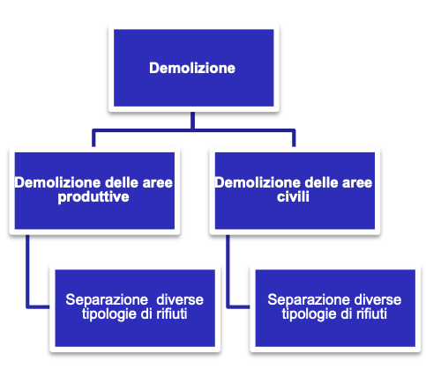
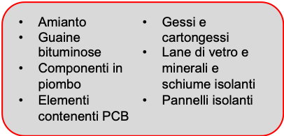
PROGETTAZIONE della DEMOLIZIONE
Indagine preliminare
Valutazione caratteristiche dell'edificio
valutazioni delle criticità
Azioni preliminari alla demolizione
Rimozione delle componenti pericolose
Rimozione delle componenti riutilizzabili
Rimozione dei componenti inerti critici
Individuazione del costruito e del contesto
Tipologia e caratteristiche costruttive
Attività svolte nell’edificio che possono influenzare le caratteristiche dei materiali recuperati
Caratteristiche del sito e disponibilità di aree di cantiere /movimentazione/stoccaggio
Analisi dei componenti riutilizzabili e non
Presenza di rifiuti pericolosi de gestire con specifiche cautele
Impianti di recupero presenti nell’area
Impianti di smaltimento presenti nell’area
Impianti di Recupero
Impianti di Smaltimento
Mercato delle materie Secondarie
Notes:
12

Slide 13
Un nuovo Elaborato Tecnico per pianificare la gestione
PIANO DI GESTIONE DEI RIFIUTI
Individuazione dei Soggetti
Normativa di riferimento
Adempimenti formali e documentali
Cronoprogramma dei Lavori per fasi
Descrizione processi di lavorazione
Individuazione delle sostanze/materiali che possono incidere sul riuso
Individuazione delle criticità legate alla demolizione selettiva
Individuazione delle misure di contenimento delle emissioni
Stima dei quantitativi prodotti
Stima dei quantitativi per macrocategoria
Individuazione del codice CER corretto
Individuazione dei materiali escludibili dal regime dei rifiuti
Definizione delle modalità di gestione delle terre e rocce da scavo
Individuazione delle modalita’ di stoccaggio dei materiali
Individuazione di aree di stoccaggio di idonee caratteristiche
Suddivisione delle aree per tipologia/destino/CER
Individuazione delle aree e delle modalità di selezione
Individuazione delle modalità di movimentazione
Individuazione degli impianti di ricezione
Stima dei quantitativi per flusso
Valutazione della idoneità dell’impianto (autorizzazioni/caratteristiche/capacità operative)
Notes:
13

Slide 14
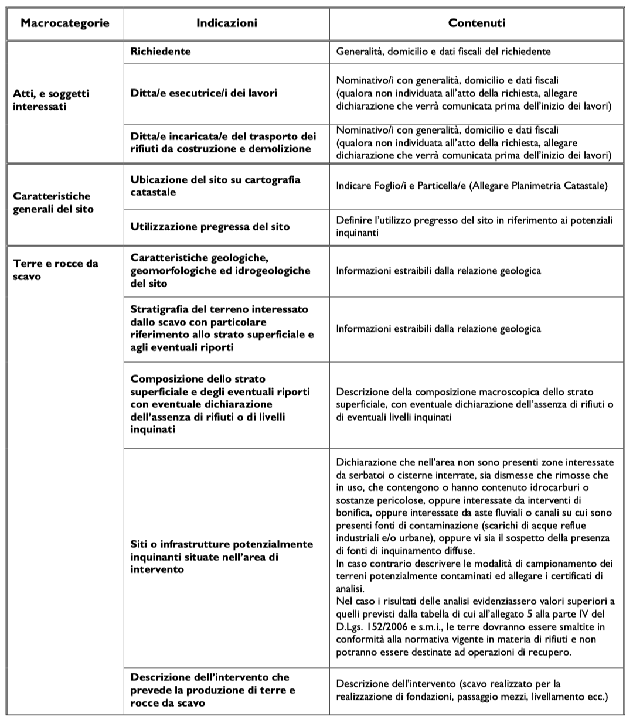
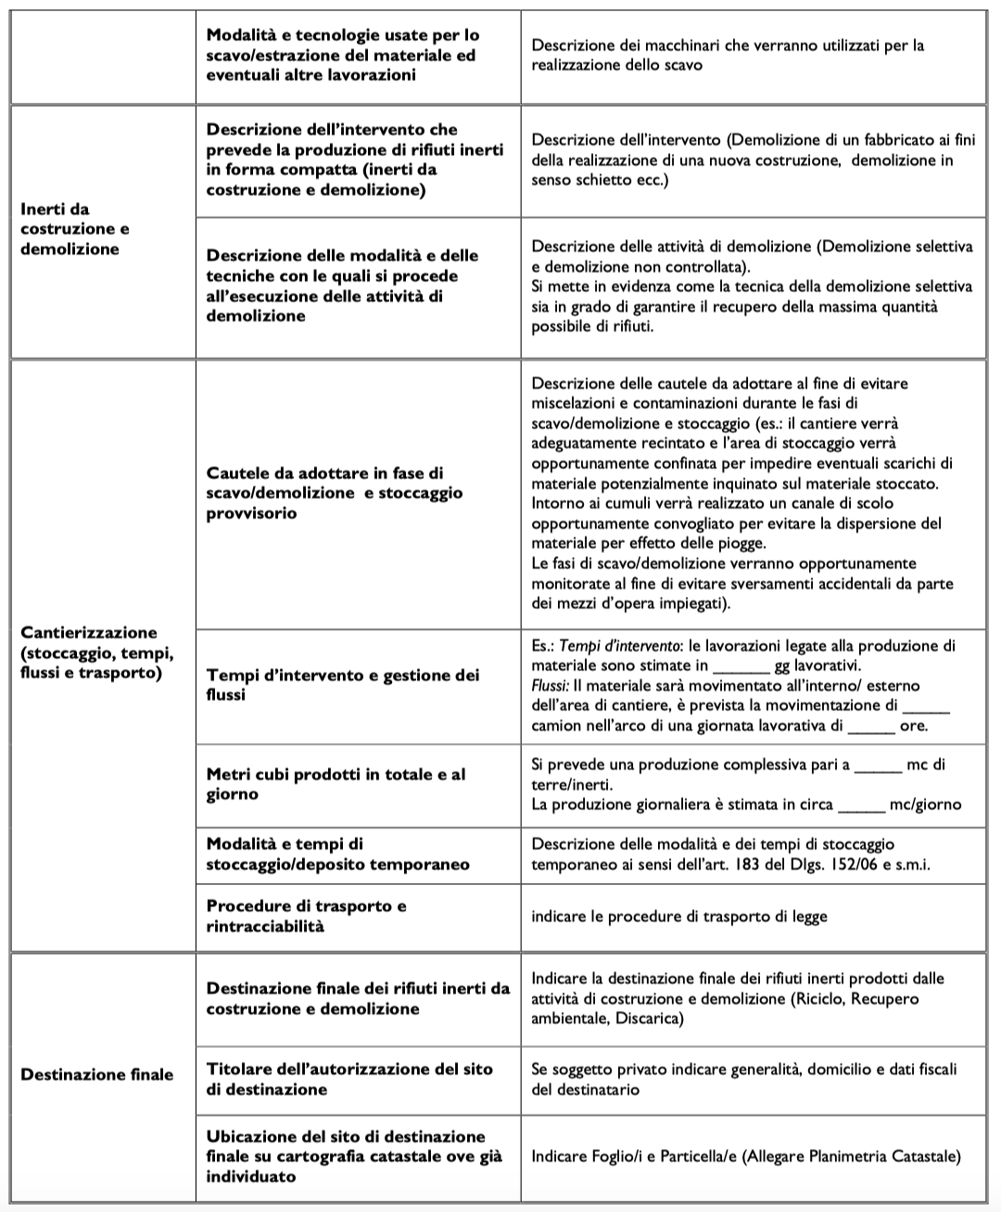
Un nuovo Elaborato Tecnico per pianificare la gestione
PIANO DI GESTIONE DEI RIFIUTI
Allegato 6
Notes:
14

Slide 15
IMPIANTI DI RECUPERO DEI MATERIALI INERTI
Impianti di riciclaggio di rifiuti inerti per la produzione di aggregati riciclati
Impianti di riciclaggio di conglomerati bituminosi con l’utilizzo di rifiuto proveniente da conglomerato bituminoso
Impianti di messa a riserva e recupero di rifiuti inerti
I soggetti competenti al rilascio delle autorizzazioni sono definiti da norme nazionali e regionali
REGIONI
PROVINCIE
COMUNI
Notes:
15

Slide 16
IMPIANTI DI RECUPERO DEI MATERIALI INERTI
Documentazione minima da allegare alla richiesta di autorizzazione
Relazione descrittiva delle attività che vengono svolte presso l’impianto;
Schemi di flusso delle lavorazioni con indicazioni dei rifiuti e delle materie in ingresso ed in uscita dall’impianto;
Planimetria completa e dettagliata che indichi: aree di stoccaggio rifiuti, aree di deposito dei materiali riciclati prodotti, aree/fabbricati dove avvengono le lavorazioni, aree/fabbricati destinati a servizi, reti captazione acque di prima pioggia e relativi impianti di trattamento delle stesse;
Caratteristiche dei sottofondi delle aree di stoccaggio e delle aree di lavorazione;
Caratteristiche dei sistemi di confinamento (setti di separazione e recinzione perimetrale);
Specifiche tecniche dei macchinari impiegati con indicazione delle potenzialità di lavorazione

Slide 17
IMPIANTI DI RECUPERO DEI MATERIALI INERTI
CARATTERISTICHE COMUNI AGLI IMPIANTI
Impianti di riciclaggio di rifiuti inerti per la produzione di aggregati riciclati
area di conferimento
Impianti di riciclaggio di rifiuti da conglomerati bituminosi
Pesa Automatica
Impianti di messa a riserva e recupero di rifiuti inerti
Locale di servizio conforme a norme igienico-sanitarie
Archivio per i registri di carico e scarico, FIR e altra documentazione rifiuti
Archivio/deposito dei campioni di rifiuto
area di messa in riserva e trattamento
Per tipologie, se l’impianto di recupero coincide con quello di trattamento, altrimenti per codice CER
Pavimentazione impermeabile (PTAR Lazio)
Sistema di raccolta e trattamento acque di prima e seconda pioggia
Elenco dei parametri da controllare allo scarico correlato alla tipologia di materiali lavorati in sito

Slide 18
IMPIANTI DI RECUPERO DEI MATERIALI INERTI
Impianti di riciclaggio di rifiuti inerti per la produzione di aggregati riciclati
CARATTERISTICHE COMUNI AGLI IMPIANTI
Impianti di riciclaggio di rifiuti da conglomerati bituminosi
STOCCAGGIO IN CUMULI
(altezza max 6 mt pendenza 45°)
Terrapieno o barriera perimetrale (essenze arbustive) opportunamente dimensionati – impatto visivo e acustico e polveri
Caratteristiche strutturali dell’impianto
Piazzali di lavoro e piste di transito possibilmente pavimentati (polveri)
Aree non pavimentate costantemente umidificate (polveri)
Stoccaggio in cumuli di materiale particolarmente polverulento deve avvenire in aree confinate, mediante sistemi di coperture fisse o mobili, se non è possibile utilizzare un sistema di copertura i cumuli devono essere costantemente umidificati mediante impianti di nebulizzazione (polveri)
Utilizzo dei teloni per la copertura dei carichi trasportati, sia in ingresso che in uscita (polveri)
Mantenimento durante le operazioni di carico e scarico di un’adeguata altezza di caduta (impatto acustico e polveri)

Slide 19
IMPIANTI DI RECUPERO DEI MATERIALI INERTI
Impianti di riciclaggio di rifiuti inerti per la produzione di aggregati riciclati
CARATTERISTICHE SPECIFICHE DEGLI IMPIANTI
Cernita manuale grossolana
Frantumazione
Dotazioni impiantistiche minime
Vagliatura
Deferrizzazione
Asportazione frazioni leggere
Dispositivi di contenimento delle emissioni polverulente
Incapsulamento dei nastri trasportatori
Sistemi di aspirazione
Impianti di abbattimento

Slide 20
IMPIANTI DI RECUPERO DEI MATERIALI INERTI
CARATTERISTICHE SPECIFICHE DEGLI IMPIANTI
Impianti di riciclaggio di rifiuti da conglomerati bituminosi
Riciclaggio a Caldo
Sezione di predosaggio e alimentazione aggregati
25-35% di fresato
Forno di riscaldamento ed essiccazione
Dotazioni impiantistiche minime
Riclassificazione granulometrica e stoccaggio dei caldi
Dosaggio e mescolamento dei componenti
Riciclaggio a Freddo
Sistema di fresatura e raccolta del fresato
70-90% di fresato
Dosaggio e mescolamento fresato, emulsione bituminosa e cementi
Spandimento e costipazione
Dispositivi di contenimento delle emissioni
Incapsulamento dei nastri trasportatori
Sistemi di aspirazione
Impianti di abbattimento emissioni

Slide 21
IMPIANTI DI RECUPERO DEI MATERIALI INERTI
Impianti di messa a riserva per il recupero di rifiuti inerti
CARATTERISTICHE SPECIFICHE DEGLI IMPIANTI
Pavimentazione impermeabile (PTAR Lazio)
area di messa in riserva e trattamento
Stoccaggio dei materiali in aree distinte per codice CER
Sistema di raccolta e trattamento acque di prima e seconda pioggia
sono impianti in cui NON vengono effettuate operazioni tali da consentire la fuoriuscita del materiale dal regime specifico dei rifiuti
!
i materiali sono recuperabili ma non diventano prodotto
Il Recupero avviene a condizioni specifiche
DM 5.2.98
Materiali gestiti anche se destinati a riutilizzo non sono esclusi dal regime dei rifiuti
rimane la necessità della TRACCIABILITA’ dell’utilizzo

Slide 22
IMPIANTI DI RECUPERO DEI MATERIALI INERTI
Impianti di messa a riserva per il recupero di rifiuti inerti
REGIME AUTORIZZATIVO e GESTIONE DOCUMENTALE
R13
Per i rifiuti in uscita dalla messa in riserva e utilizzati nei cantieri edili, o utilizzati direttamente nei cantieri stessi, è necessario che:
l’intervento abbia specifico titolo edilizio relativo all’opera da realizzare (rilevati, sottofondi stradali e ferroviari etc.);
le operazioni di recupero dei rifiuti siano autorizzate ai sensi dell’art. 208 del D.Lgs. n.152/2006 o che sia stata effettuata comunicazione ai sensi degli artt. 214 e 216 del D.Lgs. n.152/2006 e s.m.i.;
l’intervento abbia ottenuto giudizio di compatibilità ambientale favorevole nel caso l’impianto abbia capacità complessiva superiore a 10 t/giorno come previsto dall’Allegato IV alla Parte II del D.Lgs. n.152/2006 e s.m.i..
Il gestore dell’area di messa in riserva che cede a terzi il rifiuto per la realizzazione dell’opera edilizia deve conservare presso la propria sede copia delle autorizzazioni di cui sopra che il soggetto terzo è obbligato ad avere per ogni sito dove materialmente avviene il recupero dei rifiuti.

Slide 23
RECUPERI AMBIENTALI CON UTILIZZO DI MATERIALI INERTI
I recuperi ambientali devono essere volti prioritariamente al risanamento del disordine idraulico ed idrogeologico determinato dalle modifiche apportate alla morfologia naturale di un’area che è stata oggetto di attività di scavo. I recuperi ambientali non hanno necessariamente lo scopo di ricostruire le quote originarie del terreno, ma di raggiungere una conformazione che:
Riduca al minimo i fenomeni di dissesto accelerato;
Garantisca un efficiente drenaggio delle acque rispettando le vecchie direzioni di deflusso;
Ripristini gli acquiferi eventualmente venuti a giorno, ristabilendone la tutela e protezione con terreni idonei;
Rispetti le forme naturali del paesaggio, e delle sue caratteristiche ecologiche ed agronomiche.
Rispetto delle condizioni di cui al comma 2 lettere d) e d-bis) dell’art. 5 del D.M. 05/02/1998: “…l’utilizzo dei rifiuti (….) d) sia compatibile con le caratteristiche chimico-fisiche, idrogeologiche e geomorfologiche dell'area da recuperare; d-bis) in ogni caso, il contenuto dei contaminanti sia conforme a quanto previsto dalla legislazione vigente in materia di messa in sicurezza, bonifica e ripristino ambientale dei siti inquinati, in funzione della specifica destinazione d'uso del sito”.
Il recupero dei vuoti prodotti da attività estrattiva si fa riferimento a quanto stabilito dal D.Lgs 117 del 30/05/2008 – art.10 comma 3, ovvero che il recupero dei vuoti e delle volumetrie di cava con rifiuti diversi da quelli di estrazione è sottoposto alle disposizioni di cui al D.Lgs 36/2003 relativo alle discariche di rifiuti
Si è scelto dunque, salvo casi specifici valutati di volta in volta, di utilizzare solo i rifiuti rappresentati da terre e rocce di scavo - CER 170504 – purché compatibili con il sito da ripristinare.
Sono stati considerati da evitare rifiuti diversi (anche se previsti dal D.M. 05/02/1998 - recuperi ambientali in regime “semplificato”), perché considerati non idonei al raggiungimento degli obiettivi di risanamento e non coerenti con un adeguato livello di tutela ambientale (art. 177 comma 4 lettera a del D.Lgs. 152/2006) e più idonei ad altre operazioni di recupero.

Slide 24
RECUPERI AMBIENTALI CON UTILIZZO DI MATERIALI INERTI
CARATTERISTICHE SPECIFICHE DEGLI IMPIANTI
Requisiti minimi di progettazione
Inquadramento territoriale (quadro urbanistico e vincolistico, studio geologico, climatico, ecologico ed agronomico;
Relazione Tecnica (descrizione delle caratteristiche progettuali relative al recupero ambientale comprese le opere accessorie mitigatrici dell’impatto;
Elaborati cartografici e planoaltimetrici (comprendenti i rilievi dello stato attuale – ante operam e finale post-operam corredati da opportune sezioni in scala 1:1000;
Piano di gestione del cantiere (che stabilisca le procedure operative che si seguiranno durante i lavori di recupero anche in relazione all’accettazione e al controllo dei rifiuti, nonché le misure tecnico-gestionali da adottarsi per il contenimento della dispersione eolica della frazione polverulenta dei rifiuti inerti;
Piano di monitoraggio dei parametri ambientali (modalità e frequenza dei prelievi, analisi e restituzione dei dati relativi a: parametri meteoclimatici, qualità dell’aria, qualità acque superficiali e sotterranee 8installazione di punti di monitoraggio/piezometri dedicati.

Slide 25
RECUPERI AMBIENTALI CON UTILIZZO DI MATERIALI INERTI
CARATTERISTICHE SPECIFICHE DEGLI IMPIANTI
Pesa Automatica
Caratteristiche dell’area di conferimento
Locale in regola con le norme igienico-sanitarie
Archivio registri di carico e scarico, FIR ed altra documentazione relativa ai rifiuti
Archivio per il deposito dei campioni di rifiuto
Barriera perimetrale (essenze arboree e/o arbustive autoctone)
Dispositivi di contenimento e monitoraggio delle emissioni
Asfaltatura delle piste di accesso e bagnatura periodica delle piste di transito interne
Lavaggio delle ruote dei mezzi pesanti in uscita dal sito
Utilizzo dei teloni di copertura dei carichi trasportati, in ingresso e in uscita
Mantenimento nelle operazioni di carico e scarico di un’adeguata altezza di caduta
Monitoraggio a monte e a valle delle acque di falda

Slide 26
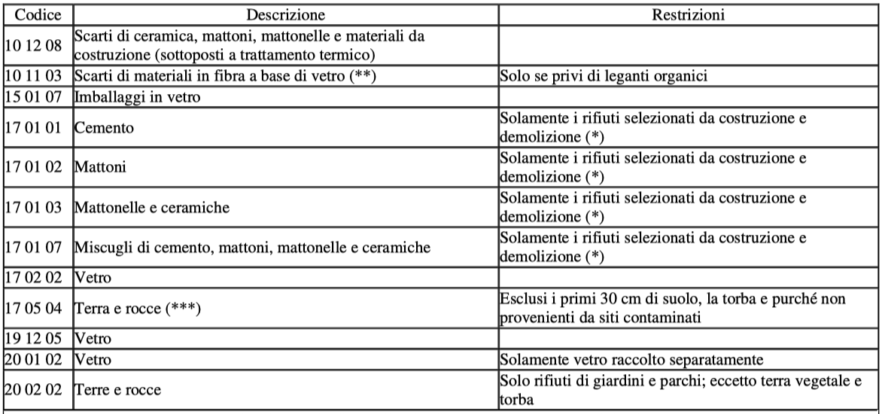
DISCARICHE PER RIFIUTI INERTI
Abrogato da D.Lgs 3 settembre 2020 n. 121 – Norme in materia di discariche di rifiuti – Modifiche al D.Lgs. 36/03
Discariche che ricevono rifiuti inerti esclusivamente ricompresi nella tab. 1 del D.M. 27 settembre 2010
Tipologia
Discariche che ricevono anche altre tipologie di rifiuti inerti
BARRIERA DI FONDO
Conducibilità idraulica K ≤ 1x10 ⁻⁷ m/s
Spessore 1mt
Franco minimo sulla falda
Sistema di raccolta del percolato
Criteri costruttivi
D.Lgs 36/2003
Barriera perimetrale (essenze arboree e/o arbustive autoctone)
Asfaltatura delle piste di accesso e bagnatura periodica delle piste di transito interne
Lavaggio delle ruote dei mezzi pesanti in uscita dal sito
Dispositivi di contenimento e monitoraggio delle emissioni
Utilizzo dei teloni di copertura dei carichi trasportati, in ingresso che in uscita
Mantenimento durante le operazioni di carico e scarico di un’adeguata altezza di caduta
Monitoraggio a monte e a valle delle acque di falda

Slide 27
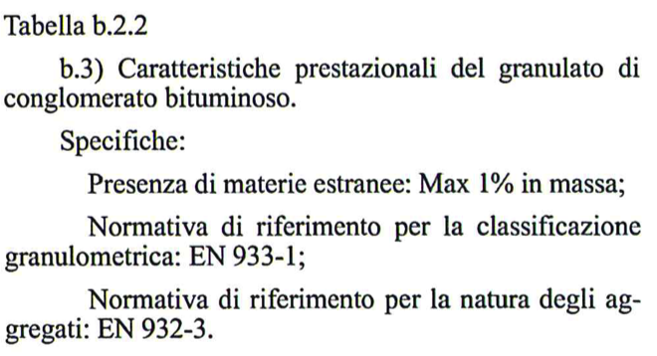
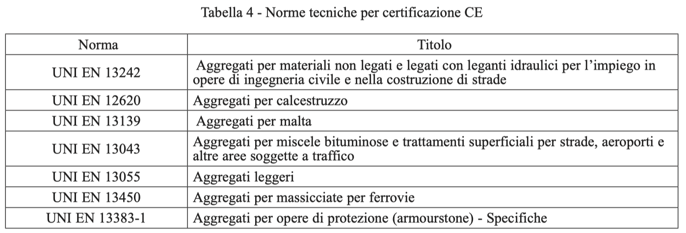
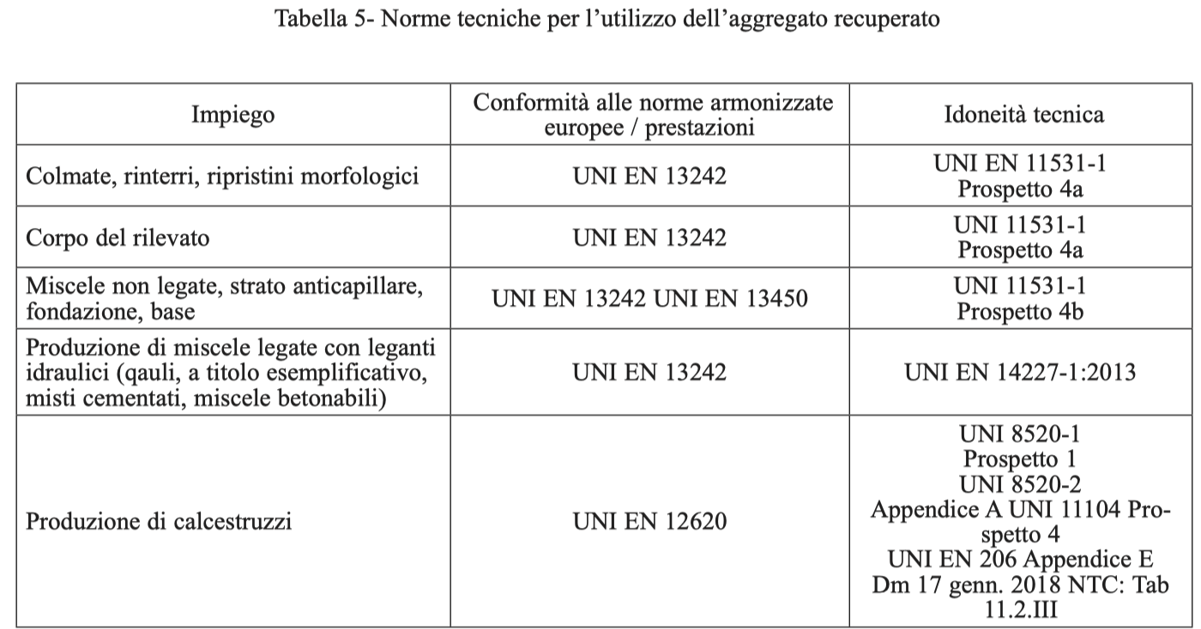
IMPIANTI DI RECUPERO DEI MATERIALI INERTI
Caratteristiche del materiale recuperato
L’immissione sul mercato di aggregati riciclati deve essere accompagnata da una dichiarazione di conformità alle norme armonizzate di settore, rilasciata dal produttore, tale dichiarazione dovrà anche far riferimento al sistema di attestazione di conformità utilizzato in funzione del tipo di uso previsto dagli aggregati
Al momento della approvazione delle linee guida non si disponeva di indirizzi nazionali sulle caratteristiche dei materiali recuperati e quindi si faceva riferimento ad indirizzi di buona prassi tecnica e affinità con le direttive di prodotto sia nelle caratteristiche dei materiali finali che nelle modalità di certificazione degli stessi
DECRETO 28 marzo 2018, n. 69. - Regolamento recante la disciplina della cessazione della qualifica di rifiuto di conglomerato bituminoso ai sensi dell’articolo 184-ter, comma 2, del decreto legislativo 3 aprile 2006, n. 152.
Verifiche in ingresso
Controllo analitico su IPA e Amianto
Test di cessione
DECRETO 27 settembre 2022, n. 152. - Regolamento che disciplina la cessazione della qualifica di rifiuto dei rifiuti inerti da costruzione e demolizione e di altri rifiuti inerti di origine minerale, ai sensi dell’articolo 184-ter, comma 2, del decreto legislativo 3 aprile 2006, n. 152.
Verifiche in ingresso
Processo di lavorazione minimo
Controllo analitico per lotti
Test di cessione

Slide 28
Conclusioni
Il settore del reimpiego dei rifiuti inerti, offre grandi potenzialità in quanto gli aggregati riciclati, nel rispetto dei criteri di marcatura CE, possono essere utilizzati alla stregua di inerti naturali o artificiali nella corretta applicazione dei principi dell’economia circolare, riducendo la produzione di rifiuti e salvaguardando la risorsa naturale.
Prima tra le regioni italiane, la Regione Lazio ha prodotto le “Prime Linee Guida per la gestione della filiera di riciclaggio, recupero e smaltimento di rifiuti inerti”, con l’obiettivo di costituire un quadro certo di riferimento per il riutilizzo dei rifiuti e porre regole chiare per il recupero agli operatori del settore indicando i corretti comportamenti di gestione; in esse infatti sono stati definiti i possibili rifiuti prodotti, è stato inserito per la prima volta l’obbligo di redazione e approvazione del “Piano di Gestione dei rifiuti di cantiere” e sono stati indicati criteri specifici per la corretta gestione della filiera del rifiuto inerte.
La validità dei principi generali delineati nel Lazio è stata confermata dalle Linee guida prodotte diversi anni dopo nella regione Marche e tese anche a semplificare e uniformare i comportamenti nella gestione delle macerie, conseguenti al terremoto che aveva investito il centro Italia, nelle fasi successive di demolizione e ricostruzione degli immobili danneggiati.
Nella realtà, non sempre nella gestione della filiera degli inerti, sono state portate avanti le pratiche virtuose suggerite e non è stato possibile attuare un capillare sistema di controlli sulla effettiva rispondenza sia nella fase di produzione che nella fase di recupero.
I materiali prodotti sono spesso destinati ad un utilizzo povero perché non certificabili con conseguente mantenimento dello status di rifiuti con tutto quello che ne consegue dal punto di vista degli adempimenti amministrativi.
le normative recentemente introdotte a livello nazionale sul recupero di materiali inerti ribadiscono la necessità di un miglioramento della performance del settore .

